Slide 1
Преобразование выражений. Решение уравнений.
Цели занятия:
продолжить работу по формированию универсальных навыков использования правил преобразований выражений, содержащих степени, корни и логарифмы, продолжить работу по выработке навыков использования алгоритмов решения иррациональных, логарифмических и показательных уравнений, знакомить студентов с фактами истории города Арзамас и практическим применением полученных знаний.
Воспитательные: – формировать интерес к предмету, побуждать обучающихся к активности, воспитывать внимательность.
Развивающие: - формировать умения грамотно излагать свои мысли в устной и письменной форме, формировать умения отбирать нужную информацию и вырабатывать алгоритм действий;

Slide 2
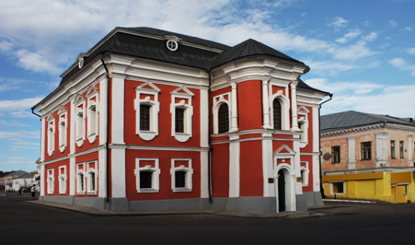
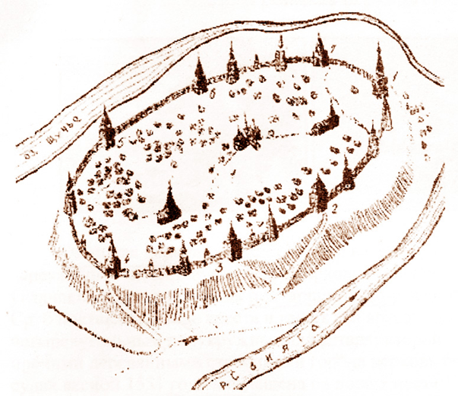
Живи мой город
Мой Арзамас, ты - гордость и краса!
Здесь всё родное: улицы и парки.
Здесь в День Победы фейерверком ярким
Раскрашены ночные небеса.
В День Города людской поток волной
Течёт по арзамасскому Арбату.
В июньские трагические даты
Все с одной болью и бедой одной.
У Вечного огня скорбим, молчим...
На месте взрыва - море слёз и горя...
Дорогу к Воскресенскому собору
Указывают улицы-лучи.
От звонов колокольных даль чиста,
И чище наши помыслы и души.
И хочется те звоны слушать, слушать...
Живи, мой город, многие лета!!!

Slide 3
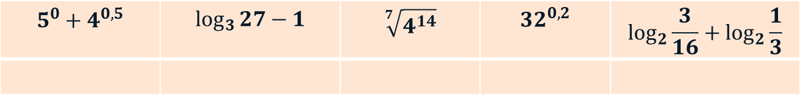
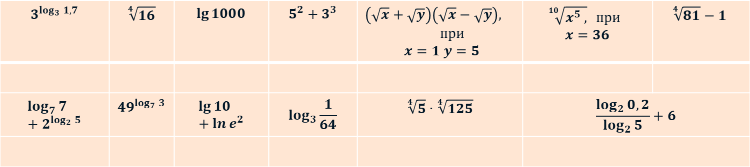
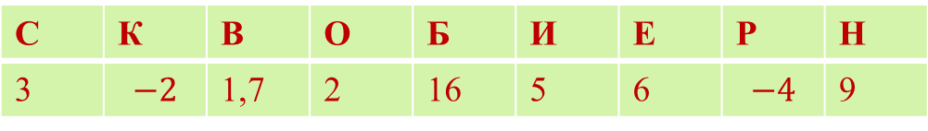
Устный счет:
Главная достопримечательность города Арзамас - ее название зашифровано примерами. Реши их, замени ответы буквами и получи ответ.
$$3^{\log_{3}{1,7}}$$ | $$\sqrt[4]{16}$$ | $$\lg{1000}$$ | $$5^{2}+3^{3}$$ | $$\left(\sqrt{x}+\sqrt{y}\right)\left(\sqrt{x}−\sqrt{y}\right), при$$ $$x=1 y=5$$ | $$\sqrt[10]{x^{5} ,} при$$ $$x=36$$ | $$\sqrt[4]{81}−1$$
$$\log_{7}{7}+2^{\log_{2}{5}}$$ | $${49}^{\log_{7}{3}}$$ | $$\lg{10}+\ln{e^{2}}$$ | $$\log_{3}{\frac{1}{64}}$$ | $$\sqrt[4]{5}∙\sqrt[4]{125}$$ | $$\frac{\log_{2}{0,2}}{\log_{2}{5}}+6$$
$$5^{0}+4^{0,5}$$ | $$\log_{3}{27}−1$$ | $$\sqrt[7]{4^{14}}$$ | $${32}^{0,2}$$ | $$\log_{2}{\frac{3}{16}}+\log_{2}{\frac{1}{3}}$$
С | К | В | О | Б | И | Е | Р | Н
3 | $$−2$$ | 1,7 | 2 | 16 | 5 | 6 | $$−4$$ | 9

Slide 4
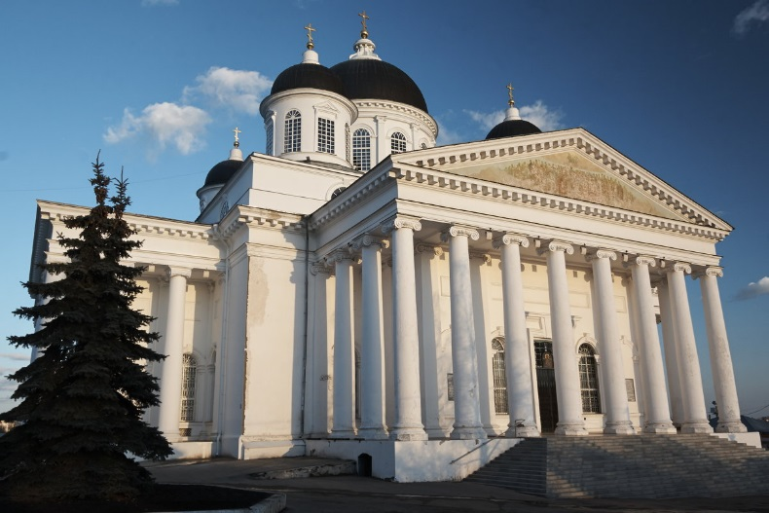
Воскресенский собор –главная из достопримечательностей города.
Арзамас… Затерявшийся город
Меж цветущих полей, позолоты церквей…
Арзамас… сквозь растраченный холод
Прорывается лаской свет ярких огней.

Slide 5
Из истории.
Воскресенский собор был построен в честь победы русского народа над Наполеона в 1812 году.
В Советское время храм хотели взорвать. Поднялась большая шумиха, храм отстояли. Но здесь устроили Музей атеизма. К счастью, просуществовал он недолго. Уже в конце Великой Отечественной войны храм вернули церкви.

Slide 6
Уравнение -…
Иррациональные
Показательные
Логарифмические
Повторяем алгоритмы решения

Slide 7
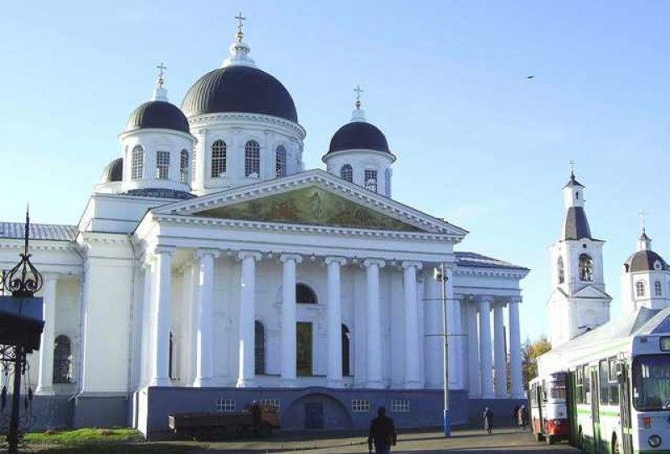
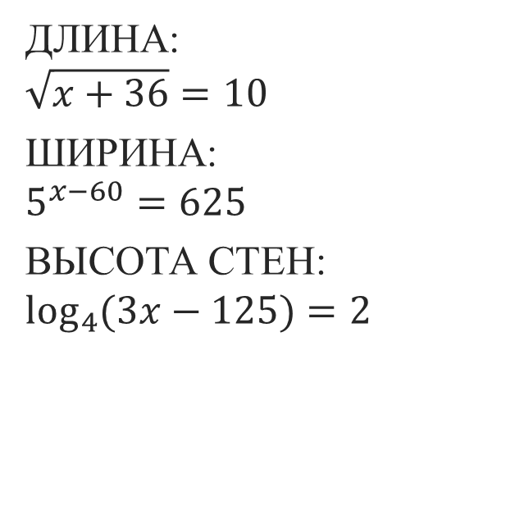
Узнай максимальные размеры собора, для этого реши 3 уравнения.
ДЛИНА:
$$\sqrt{x+36}=10$$
ШИРИНА:
$$5^{x−60}=625$$
ВЫСОТА СТЕН: $\log_{4}{(3x−125)}=2$

Slide 8

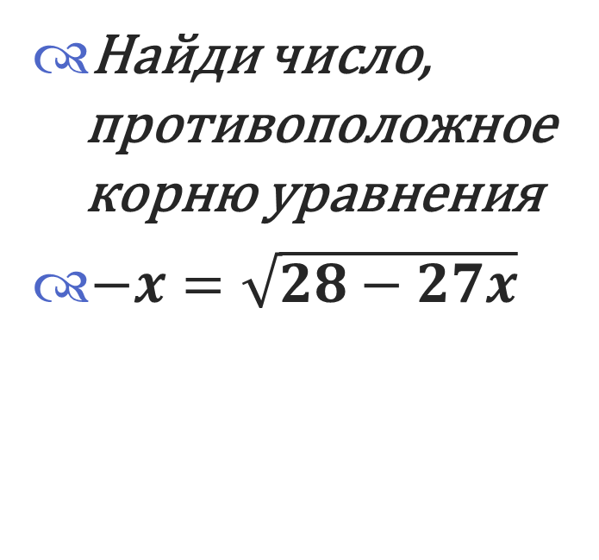
Сколько лет длилось строительство храма.
Найди число, противоположное корню уравнения
$−x=\sqrt{28−27x}$

Slide 9
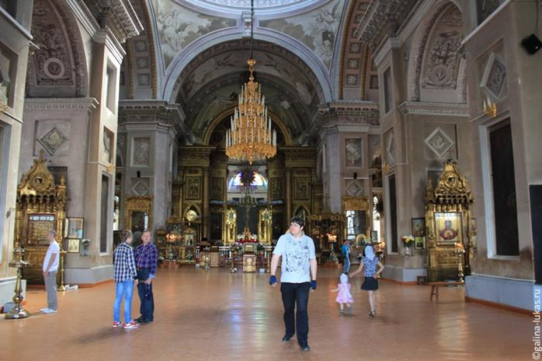
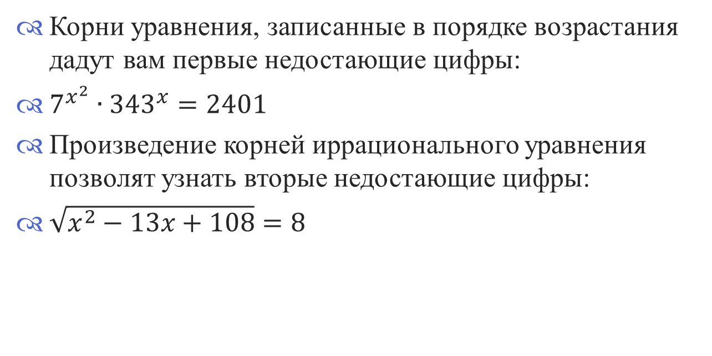
Годы строительства-
18…-18…
Корни уравнения, записанные в порядке возрастания дадут вам первые недостающие цифры:
$7^{x^{2}}∙{343}^{x}=2401$
Произведение корней иррационального уравнения позволят узнать вторые недостающие цифры:
$\sqrt{x^{2}−13x+108}=8$

Slide 10
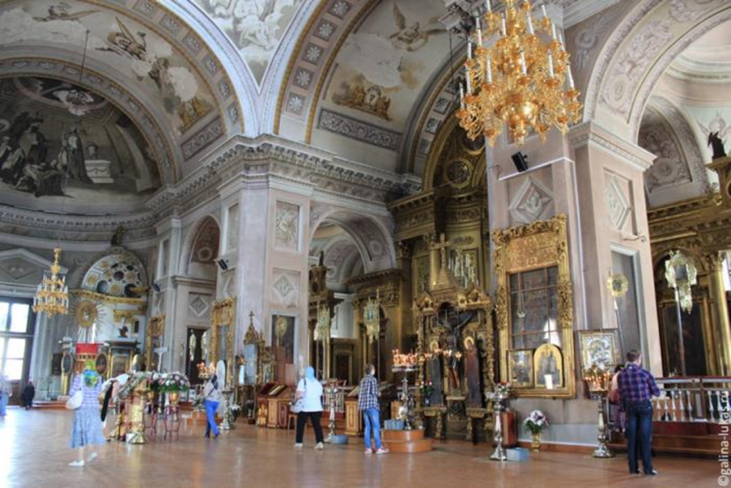

Узнайте сколько лет ушло на внутреннюю отделку и роспись.
Найдите наибольшие из корней уравнений и вычислите их произведение:
$\log_{7}\left(7+6x\right)=\log_{7}{x^{2}}$
$$\log_{5}{{(x}^{2}+3)=\log_{5}{4x}}$$

Slide 11
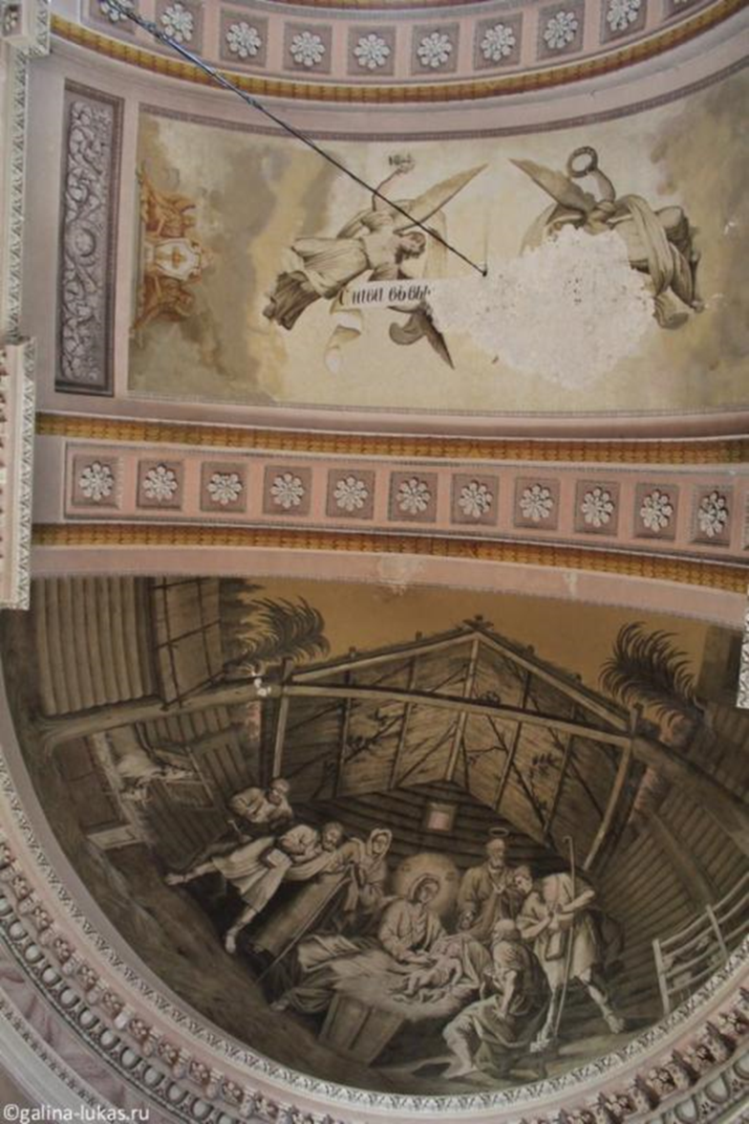
Из истории
Роспись в храме особенная – как по своей технике так и по масштабу полотен. На четырнадцати картинах с библейскими сюжетами изображены фигуры размером в человеческий рост и даже больше.
Практически все фрески в храме монохромные, сделанные в технике альфреско. Техника эта предполагает работу тушью по сырой штукатурке. Работа, можно сказать, ювелирная, на одном дыхании. Стоило упустить время, и дать штукатурке высохнуть, ее отбивали и всю работу повторяли вновь.
Цветовая гамма фресок - светло-коричневая. Благодаря чему храм смотрится изнутри просторно и светло.

Slide 12
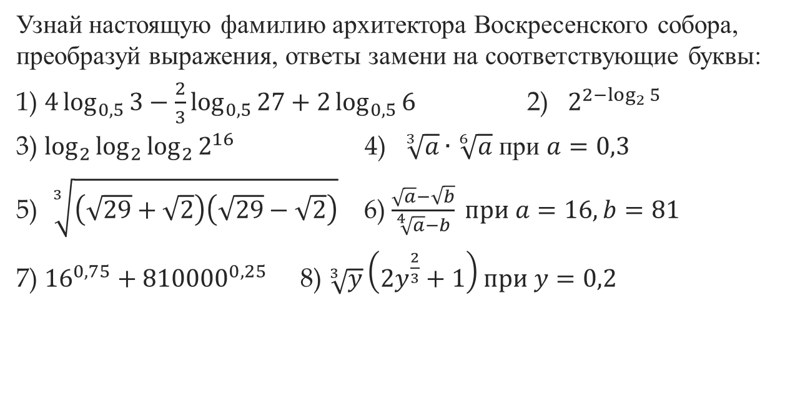
Архитектор Воскресенского собора –
Кори́нфский Михаил Петрович
Узнай настоящую фамилию архитектора Воскресенского собора, преобразуй выражения, ответы замени на соответствующие буквы:
1) $4\log_{0,5}{3}−\frac{2}{3}\log_{0,5}{27}+2\log_{0,5}{6}$ 2) $2^{2−\log_{2}{5}}$
3) $\log_{2}{\log_{2}{\log_{2}{2^{16}}}}$ 4) $\sqrt[3]{a}∙\sqrt[6]{a}$ при $a=0,3$
5) $\sqrt[3]{\left(\sqrt{29}+\sqrt{2}\right)\left(\sqrt{29}−\sqrt{2}\right)}$ 6) $\frac{\sqrt{a}−\sqrt{b}}{\sqrt[4]{a}−b} при a=16, b=81$
7) ${16}^{0,75}+{810000}^{0,25}$ 8) $\sqrt[3]{y}\left(2y^{\frac{2}{3}}+1\right)при y=0,2$
Ц | А | В | Е | Р | О | Н
38 | 0,8 | 2 | 3 | 0,3 | 0,4 | 5

Slide 13
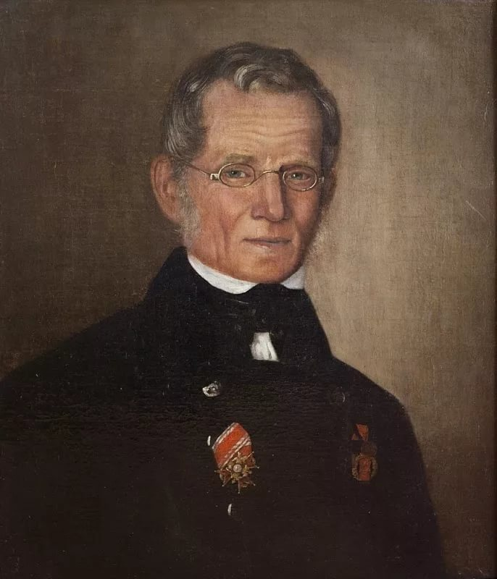
Из истории
Коринфский

Slide 14
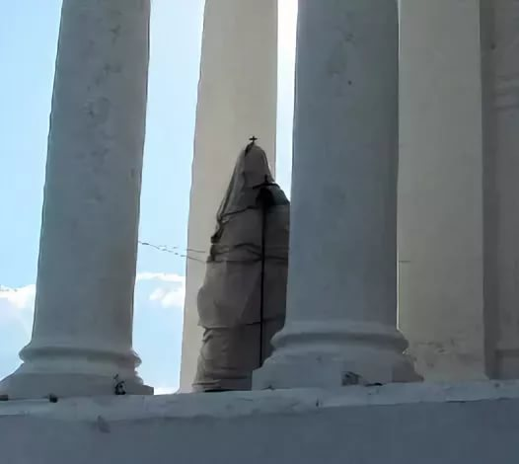
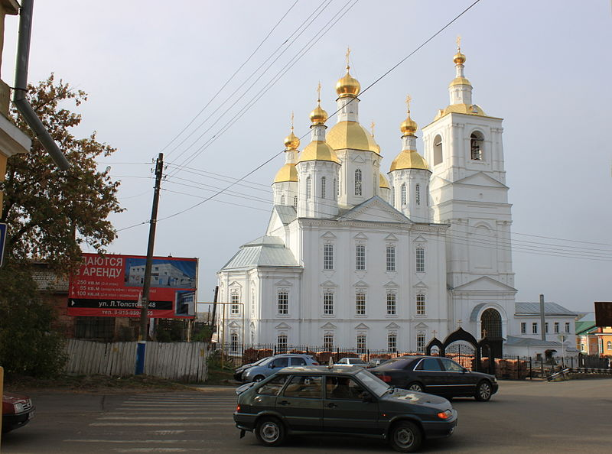
Церковь Благовещения Пресвятой Богородицы

Slide 15
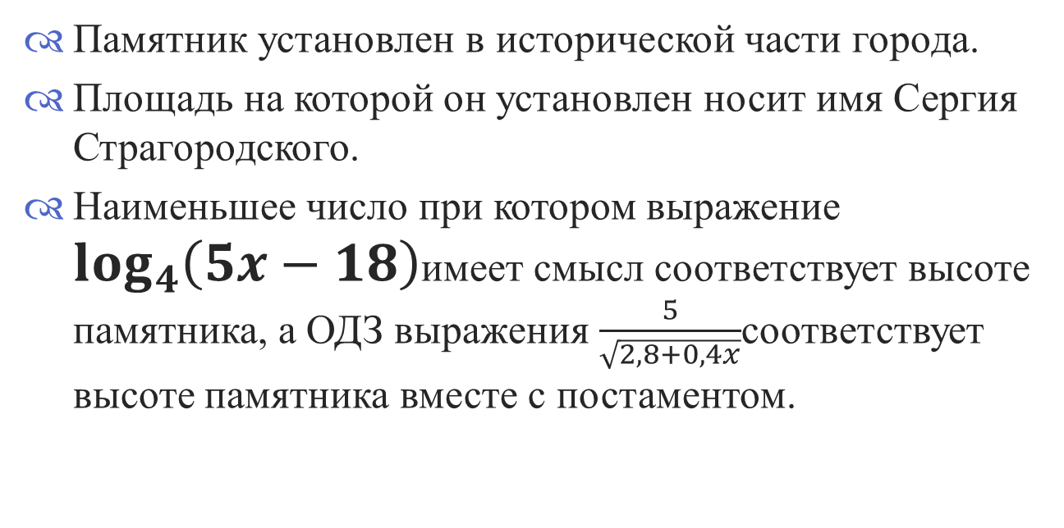
13 августа 2017 года – открытие памятника Святейшего Патриарха Сергия
Памятник установлен в исторической части города.
Площадь на которой он установлен носит имя Сергия Страгородского.
Наименьшее число при котором выражение $\log_{4}\left(5x−18\right)$имеет смысл соответствует высоте памятника, а ОДЗ выражения $\frac{5}{\sqrt{2,8+0,4x}}$соответствует высоте памятника вместе с постаментом.

Slide 16
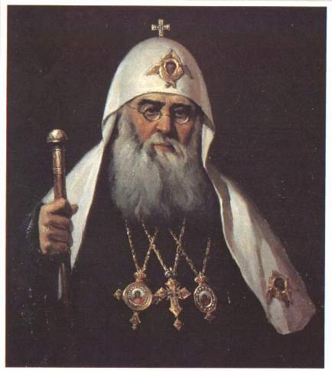
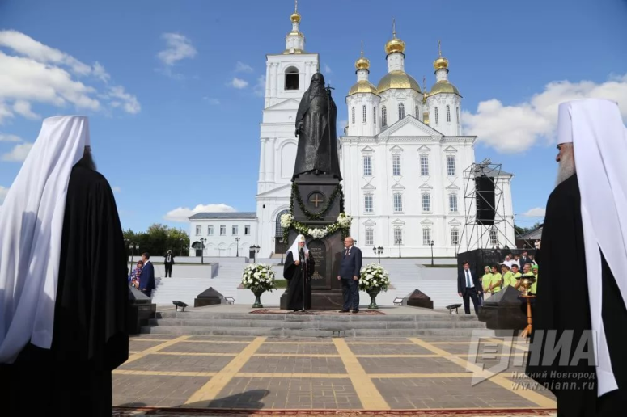
Из истории

Slide 17
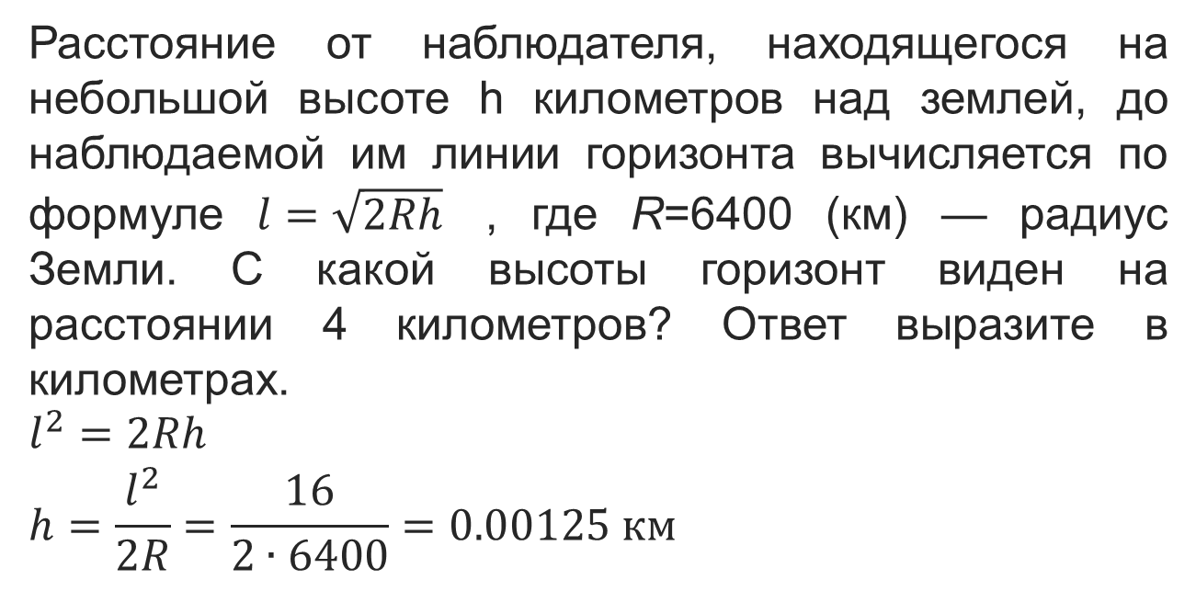
Практическое применение.
Иррациональные уравнения.
Расстояние от наблюдателя, находящегося на небольшой высоте h километров над землeй, до наблюдаемой им линии горизонта вычисляется по формуле $l=\sqrt{2Rh}$ , где R=6400 (км) — радиус Земли. С какой высоты горизонт виден на расстоянии 4 километров? Ответ выразите в километрах.
$$l^{2}=2Rh$$
$$h=\frac{l^{2}}{2R}=\frac{16}{2∙6400}=0.00125 км$$

Slide 18
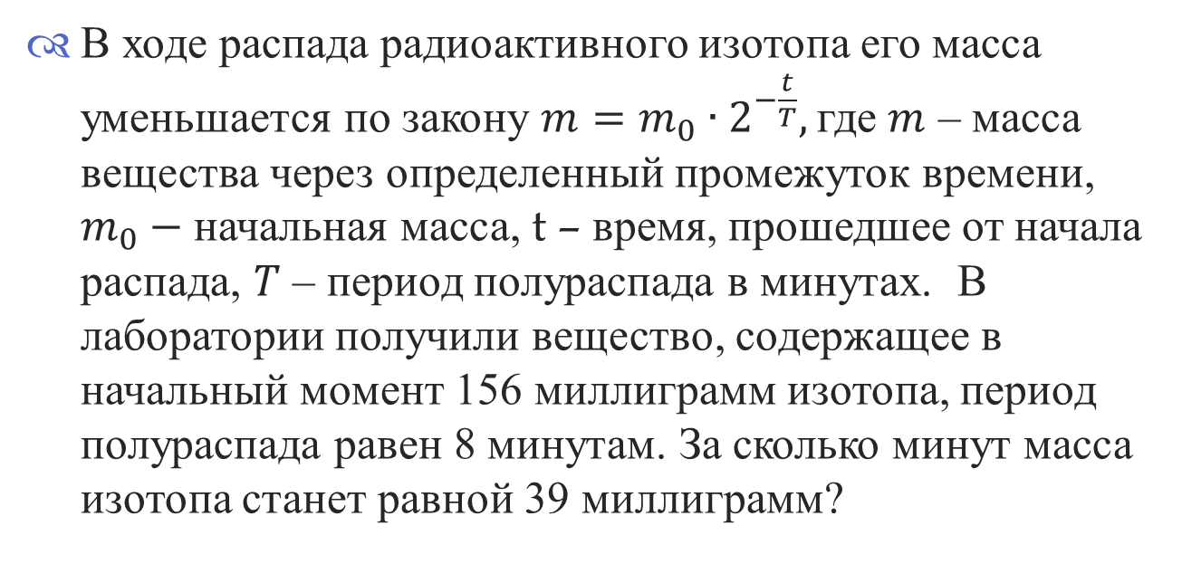
Практическое применение.
Показательные уравнения.
В ходе распада радиоактивного изотопа его масса уменьшается по закону $m=m_{0}∙2^{−\frac{t}{T}},$где $m$ – масса вещества через определенный промежуток времени, $m_{0}−$ начальная масса, t – время, прошедшее от начала распада, $T$ – период полураспада в минутах. В лаборатории получили вещество, содержащее в начальный момент 156 миллиграмм изотопа, период полураспада равен 8 минутам. За сколько минут масса изотопа станет равной 39 миллиграмм?

Slide 19

Решение
$39=156∙2^{−\frac{t}{8}}$
$2^{−\frac{t}{8}}$=$\frac{1}{4}$
$−\frac{t}{8}=−2$
$t=32$

Slide 20
Применение знаний.
Логарифмические уравнения.
Для планирования развития городов, других населенных пунктов, строительства жилья, дорог, других объектов мест проживания людей, необходимы расчеты – прогнозы на 5, 10, 20 лет вперед.
Задача №9
По данным газеты «Зори» от 12.04.2011 население в городе Старый Оскол за один год увеличилось с 256100 человек до 257135 человек. Через сколько лет население этого города увеличится в 1,5 раза?
Решение:

Slide 21
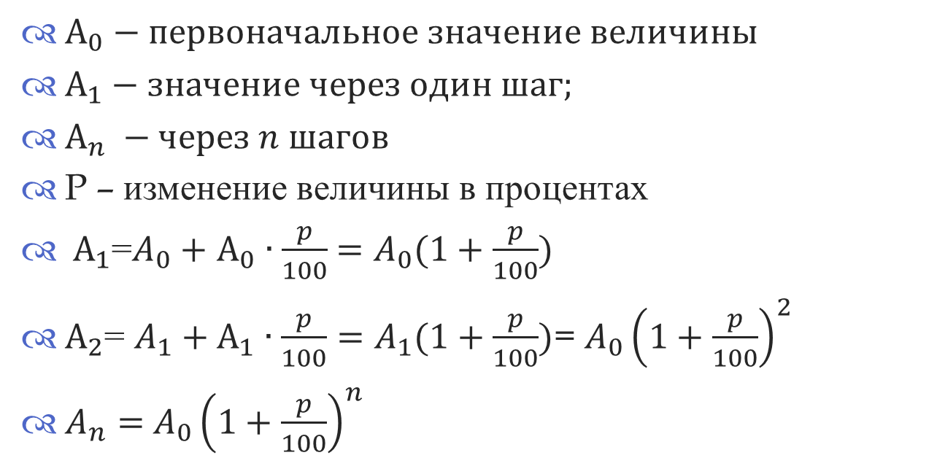
Сложный процент
$А_{0}−первоначальное значение величины$
$А_{1}−значение через один шаг;$
$А_{n} −через n шагов$
P – изменение величины в процентах
$А_{1}$=$A_{0}+$ $А_{0}∙\frac{p}{100}$ $=A_{0}(1+\frac{p}{100})$
$А_{2}$= $A_{1}+А_{1}∙\frac{p}{100}=A_{1}(1+\frac{p}{100})$= $A_{0}{\left(1+\frac{p}{100}\right)}^{2}$
$A_{n}=$ $A_{0}{\left(1+\frac{p}{100}\right)}^{n}$

Slide 22
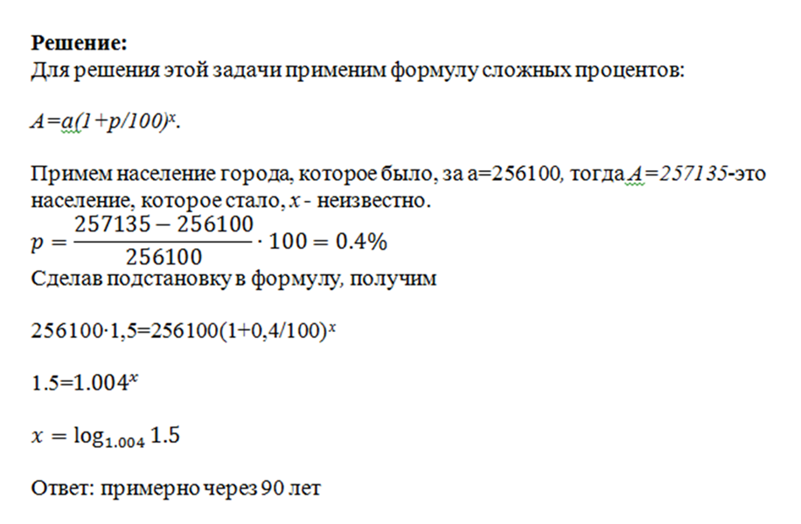

Slide 23
Задание на дом
№№ 392 (1); 220 (1); 187(1)

